Slide 1
Загадки про транспорт

Slide 2
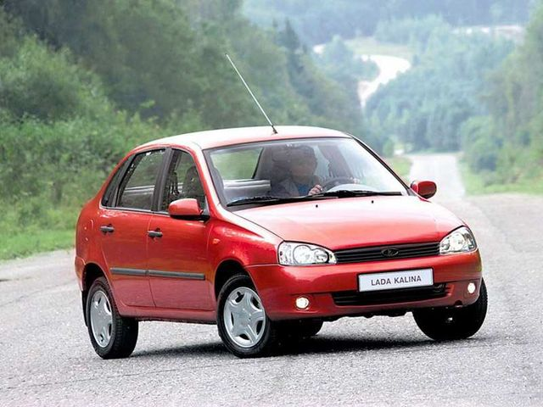
Пьёт бензин, как молоко,
Может бегать далеко,
Возит грузы и людей.
Ты знаком, конечно, с ней.

Slide 3
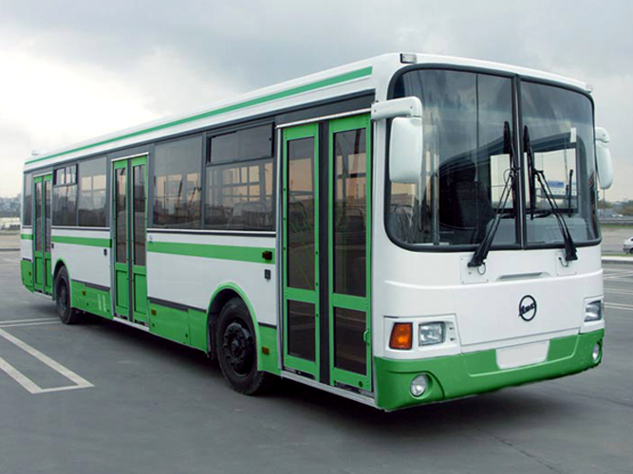
Дом по улице идёт,
На работу нас везёт.

Slide 4
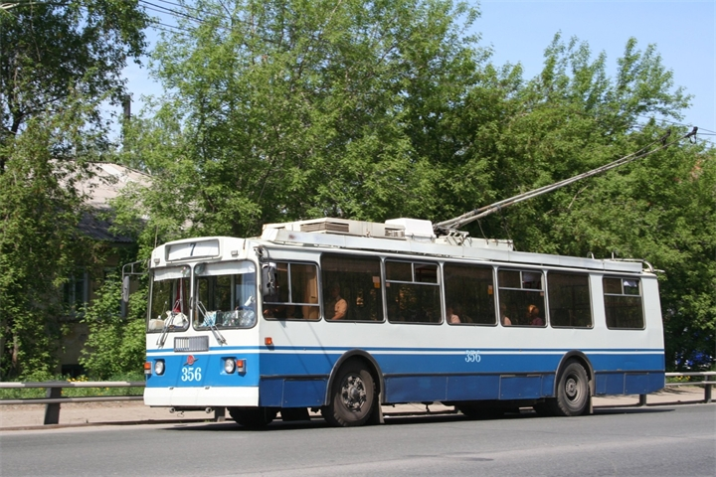
Удивительный вагон!
Посудите сами:
Рельсы в воздухе, а он
Держит их руками.

Slide 5
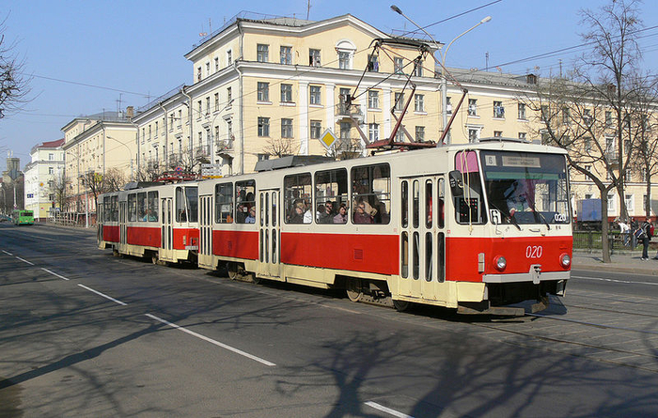
Он по рельсам катит резво,
Все колеса из железа.
Эй, прохожий, не зевай –
Это катится?…

Slide 6
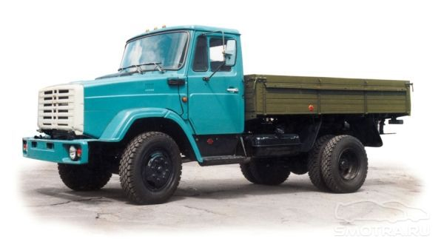
Это что за богатырь
Вдоль дороги поднял пыль?
По асфальту напрямик
Едет с грузом...

Slide 7
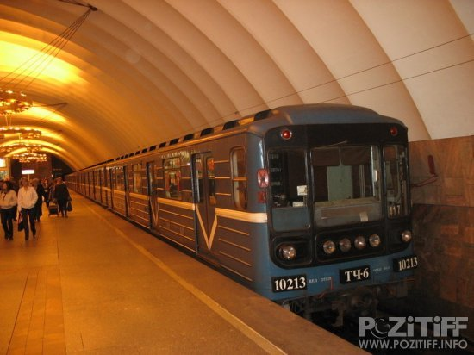
Я в любое время года
И в любую непогоду
Очень быстро в час любой
Провезу вас под землёй.

Slide 8
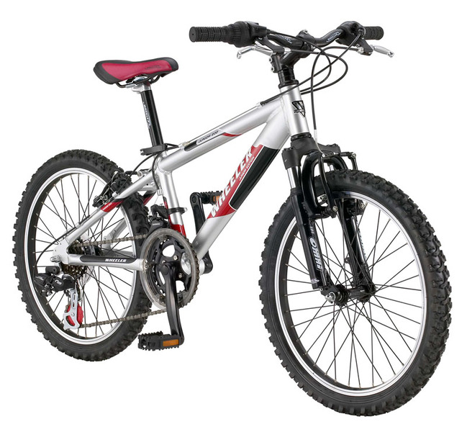
Этот конь не ест овса.
Вместо ног — два колеса.
Сядь верхом и мчись на нём,
Только лучше правь рулём.

